Slide 1
Gustaf Mannerheim och borgen i Ukraina
Handelsgillet
7 oktober 2023
Märtha Norrback
Museichef
Mannerheim-museet

Slide 2
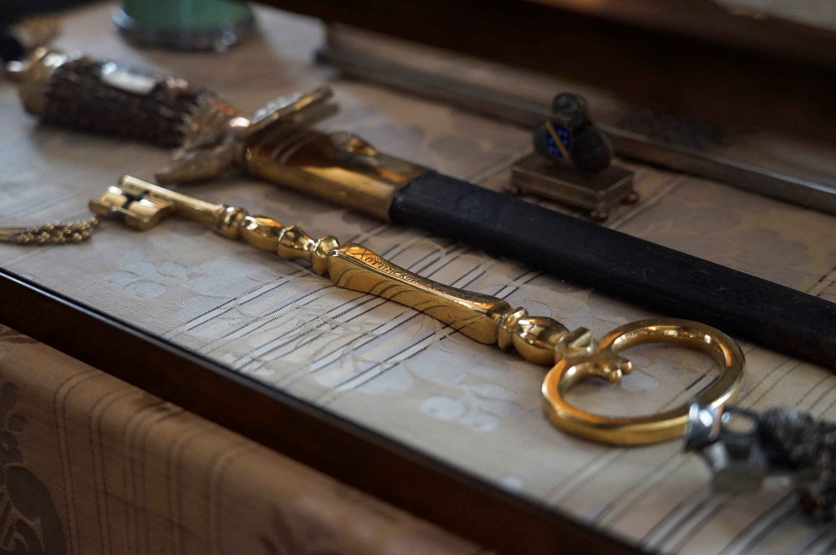

Slide 3
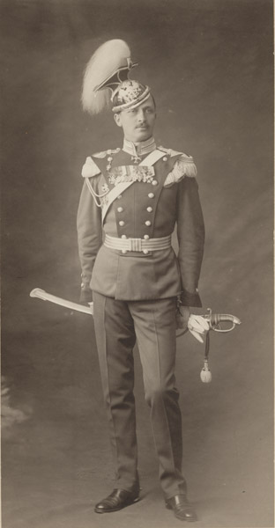
Kommendör för
13. Wladimirska ulanregementet
i Novominsk
1909–1911

Slide 4
Mannerheim med officerare
Mannerheim med några av sina officerare under operationerna i Galizien år 1915. Längst till vänster överste Bogaldin, som stupade i Rumänien då han ledde starodubovska dragonerna i stormningen av Gara Putna. Andra från höger furst Jeltjaninov vid Achtyrska husarregementet.

Slide 5
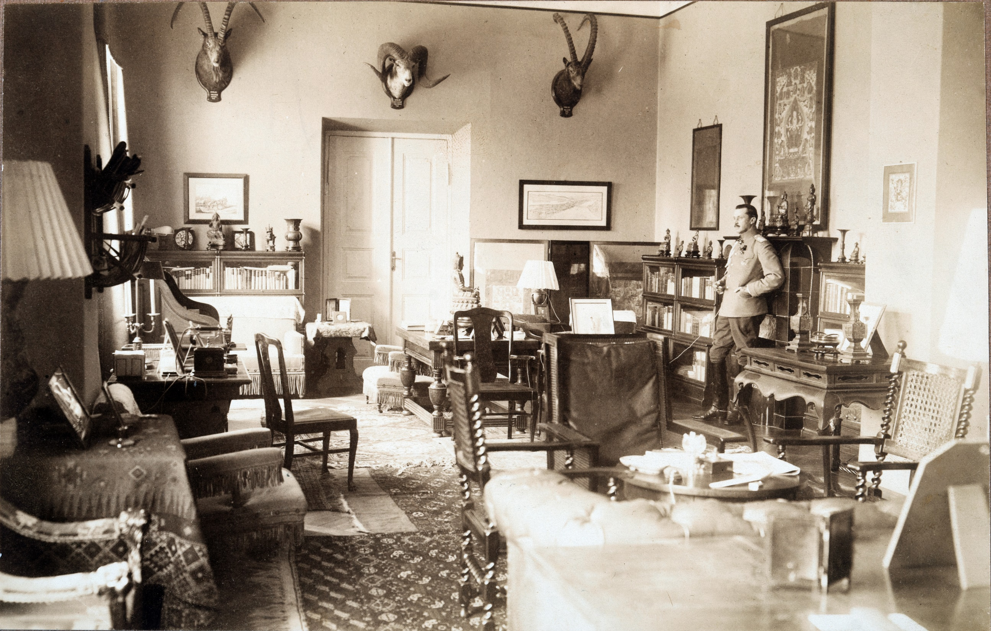

Slide 6
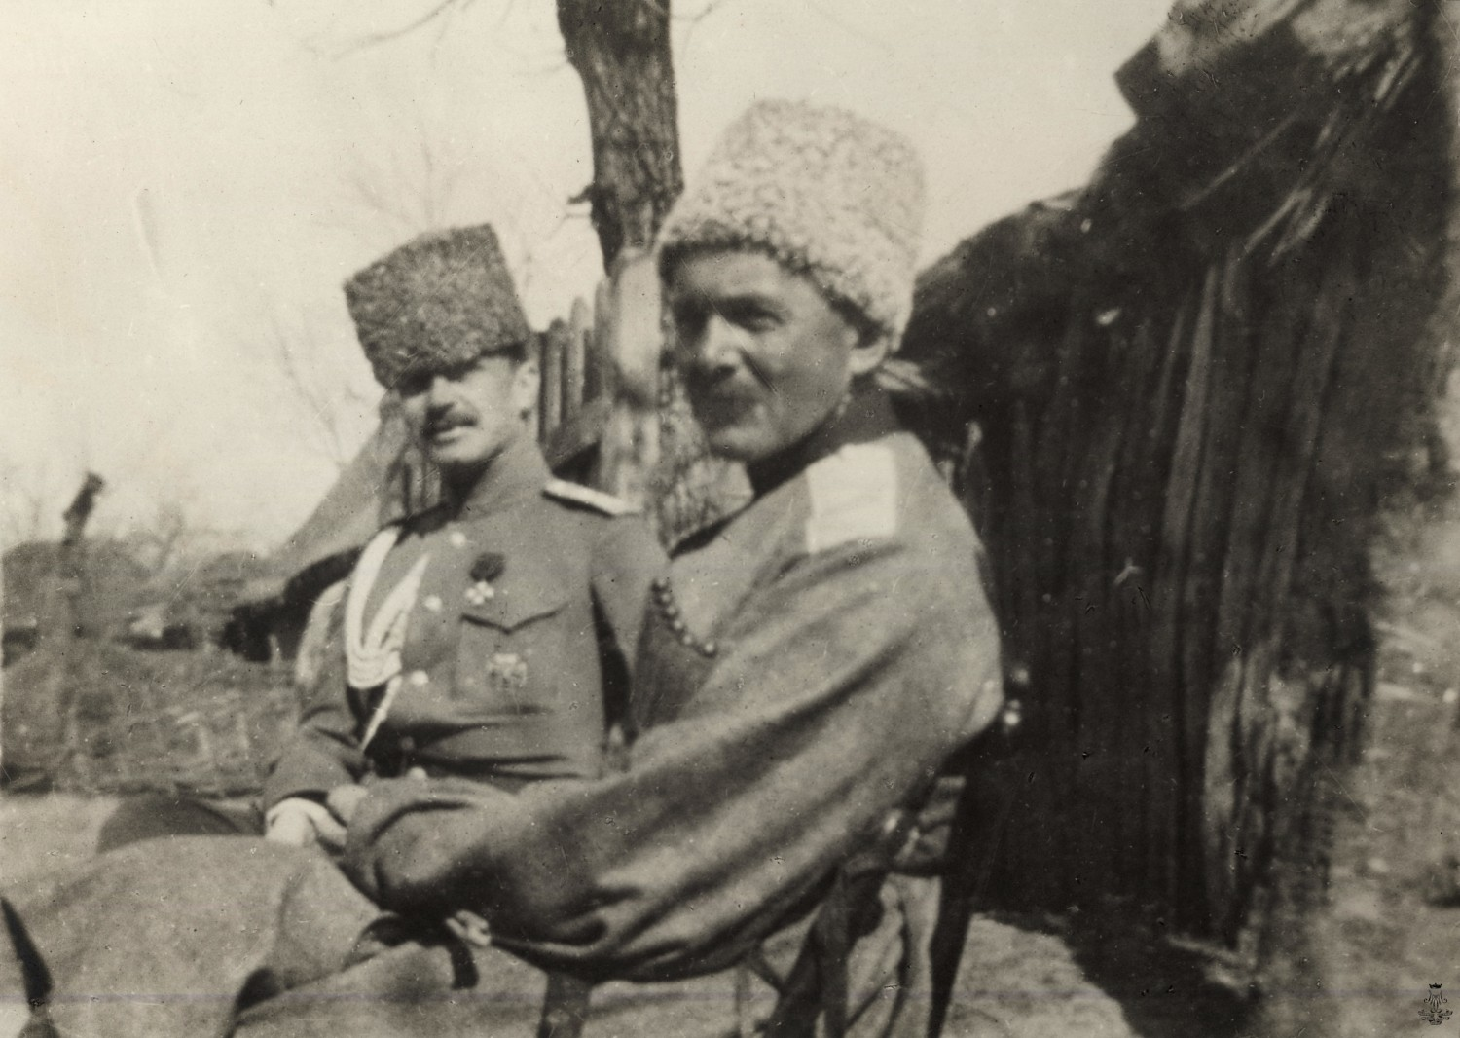

Slide 7
